Slide 1
Архимед күші
Денелердің жүзу шарттары

Slide 2

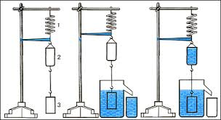
Архимед заңы
Сұйыққа батырылған денеге осы дене ығыстырып шығарған сұйықтың салмағына тең ығыстырушы күш әрекет етеді

Slide 3



Денелердің жүзу шарттары
Егер дене сұйыққа батып, оның ішінде жүзіп жүрсе, онда денеге әрекет ететін ауырлық күші архимед күшіне тең, яғни
Егер денеге әрекет ететін ауырлық күші архимед күшінен артық болса, дене сұйыққа батады
Егер ауырлық күші архимед күшінен кем, яғни
болса, онда дене жүзе бастағанға дейін сұйық бетіне көтеріледі

Slide 4
Бақылаушының бағалау парағы
№ | Бағалау өлшемдері | Көшбасшы | Хатшы 2 | Баяндамашы | Уақыт сақшысы
1 | Тақырыптың ашылуына үлес қосу
2 | Міндетін атқару
3 | Топтық жұмысқа атсалысуы

Slide 5
Тапсырма 1 топ
 | Сурет | Шарт | Формула
Жүзеді
Батады
Бетінде қалқиды

Slide 6
Тапсырма 2 топ
 | Анықтамасы | Формула
Архимед заңы
Ауырлық күші
Екеуін салыстыр | айырмашылығы | ұқсастығы

Slide 7
Кері байланыс
Не үйрендім........................................
Не қиын болды..........................................
Білгім келеді...................................................

